Slide 1
Trends en ontwikkelingen
IBS Mijn onderneming
Les 2, periode 2

Slide 2
Leerdoelen deze week
Je kunt de relatie leggen tussen factoren de blue zones en de ABCD-benadering
Je kunt de relatie leggen tussen factoren de blue zones en beweegrichtlijnen

Slide 4
Blue Zones
Waar ter wereld

Slide 5
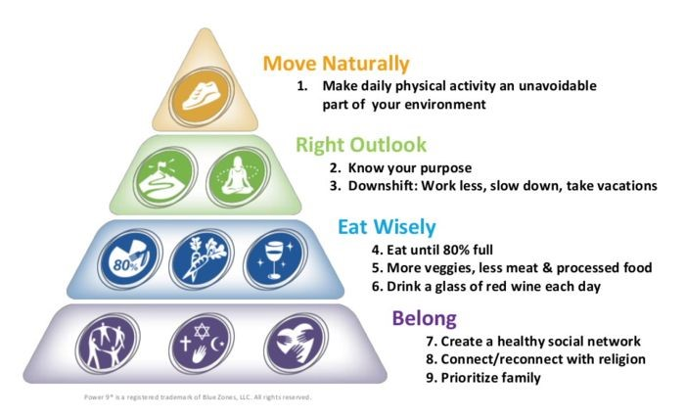
Terugkerende factoren
In verschillende onderzoeken en interviews is gezocht naar terugkerende factoren die maken dat het leven in deze gebieden zoveel gezonder is. Dit heeft geresulteerd in negen gemeenschappelijke kenmerken van de Blue Zones:
Beweeg natuurlijk: geen sportschool, maar leven in een omgeving die stimuleert om te bewegen zonder er bij na te denken;
Ken je doel: weet waarvoor je ’s ochtends wakker wilt worden. Het hebben van een doel kan zeven jaar extra levensverwachting opleveren;
Zo min mogelijk stress: neem dagelijks tijd voor ontspanning;
De 80%-regel: verlaag je calorie-inname met 20%;
Plantaardig voedsel: zelf verbouwen, vooral bonen horen bij de dagelijkse voeding van de meeste honderdjarigen. Beperk vlees
Wijn: drink regelmatig, met mate en tijdens het eten of gezellig samenzijn met vrienden;
Gelijkgestemden: behoren tot een groep waarmee regelmatig wordt samengekomen heeft een positieve invloed op de gezondheid;
Familie: stel familie en geliefden op de eerste plaats;
Vriendenkring: goede vriendenkring en voldoende sociale contacten.

Slide 6
Okinawa

Slide 7
Hoe beschrijf je de onderstaande termen
Nuchi gusui
Hara hachi bu
Ikigai
Moai

Slide 8
Koppeling model positieve gezondheid

Slide 9
ABCD methode (Asset-Based Community Development)
Wat kun je vinden?

Slide 10
ABCD-Methode (Asset-Based Community Development)
Van Binnenuit Werken: De ABCD-methode benadrukt het belang van het benutten van de bestaande capaciteiten en middelen binnen een gemeenschap. Dit betekent dat de focus ligt op wat mensen en organisaties al kunnen en hebben, in plaats van op wat ontbreekt.
Relatiegericht Werken: Het opbouwen van sterke, onderlinge relaties binnen de gemeenschap is cruciaal. Dit helpt bij het creëren van een ondersteunend netwerk dat kan bijdragen aan duurzame veranderingen.
Langetermijnvisie: De ABCD-methode richt zich op het ontwikkelen van een gemeenschappelijke visie en plan voor de toekomst, waarbij bewoners actief betrokken worden bij het proces.

Slide 11
Trends en ontwikkelingen die aansluiten bij
Nuchi gusui
Hara hachi bu
Ikigai
Moai

Slide 12
Welke trends en ontwikkelinegn op het gebied van sociale uitdagingen zien we?

Slide 13
Welke trends en ontwikkelinegn op het gebied van gezondheid?

Slide 14
Trends en ontwikkelingen op het gebied van sociale uitdagingen
1. Ongelijkheid en sociale mobiliteit
De kloof tussen arm en rijk blijft groeien, wat leidt tot toenemende ongelijkheid in kansen en sociale mobiliteit. Dit wordt versterkt door verschillen in toegang tot onderwijs, gezondheidszorg en technologische middelen.
2. Technologische disruptie
Technologische vooruitgang, zoals automatisering en kunstmatige intelligentie, verandert de arbeidsmarkt ingrijpend. Veel traditionele banen verdwijnen, terwijl er nieuwe vaardigheden en functies ontstaan. Dit vraagt om aanpassingen in onderwijs en training om mensen voor te bereiden op de toekomst
3. Demografische veranderingen
Vergrijzing en bevolkingsgroei in bepaalde regio's brengen uitdagingen met zich mee voor sociale voorzieningen en de arbeidsmarkt. Oudere bevolkingsgroepen hebben meer zorg nodig, terwijl jongere generaties te maken krijgen met werkloosheid en onzekerheid
4. Polarisatie en vertrouwen
Er is een groeiende polarisatie in de samenleving, zowel politiek als sociaal. Dit gaat gepaard met een afname van het vertrouwen in instituties en technologie. Mensen voelen zich steeds meer vervreemd van traditionele structuren en zoeken naar nieuwe vormen van gemeenschap en verbinding
5. Klimaatverandering en duurzaamheid
Klimaatverandering heeft niet alleen ecologische, maar ook sociale gevolgen. Gemeenschappen worden geconfronteerd met uitdagingen zoals migratie, voedselzekerheid en toegang tot schoon water. Er is een groeiende behoefte aan duurzame oplossingen en aanpassingsstrategieën
6. Eenzaamheid en sociale isolatie
Met de toenemende individualisering en digitalisering ervaren veel mensen eenzaamheid en sociale isolatie. Dit is vooral zichtbaar onder ouderen, maar ook jongeren kunnen zich geïsoleerd voelen door de druk van sociale media en prestatiedruk

Slide 15
Trends en ontwikkelingen op het gebied van gezondheid
1. Preventieve Gezondheidszorg
Er is een groeiende focus op preventieve maatregelen om ziekten te voorkomen in plaats van alleen te behandelen.
2. Digital Health en telemedicine
De opkomst van digitale gezondheidsoplossingen en telemedicine heeft de manier waarop we gezondheidszorg benaderen drastisch veranderd. Patiënten kunnen nu via videobellen consulten hebben met hun artsen, en er zijn talloze apps beschikbaar voor het monitoren van gezondheid en welzijn
3. Wearables en biomonitoring
Wearable technologieën zoals smartwatches en fitness trackers worden steeds geavanceerder en populairder. Deze apparaten kunnen een breed scala aan gezondheidsindicatoren bijhouden, zoals hartslag, slaapkwaliteit en fysieke activiteit, wat mensen helpt om hun gezondheid beter te beheren
4. Mentale Gezondheid
Er is een toenemende erkenning van het belang van mentale gezondheid. Meer mensen zoeken hulp voor mentale gezondheidsproblemen, en er is een groeiend aanbod van therapieën en ondersteunende diensten, zowel online als offline
5. Plantaardige voeding
De trend naar plantaardige voeding blijft groeien, met meer mensen die kiezen voor vegetarische of veganistische diëten. Dit wordt gedreven door zorgen over gezondheid, milieu en dierenwelzijn
6. Personalisatie van Gezondheidszorg
Er is een toenemende vraag naar gepersonaliseerde gezondheidszorg, waarbij behandelingen en adviezen worden afgestemd op de individuele behoeften en genetische profielen van patiënten. Dit omvat bijvoorbeeld gepersonaliseerde voedings- en fitnessprogramma's[
7. Duurzaamheid in Gezondheidszorg
Duurzaamheid wordt steeds belangrijker in de gezondheidszorg. Dit omvat het verminderen van afval, het gebruik van duurzame materialen en het bevorderen van milieuvriendelijke praktijken in ziekenhuizen en klinieken[

